Slide 1
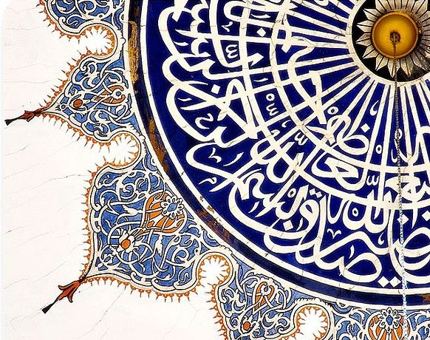
ΙΣΛαΜΙΚΗ τεχνη πηγη:LIFO.GR
Η ισλαμική τέχνη εντοπίζεται σε όλες τις ζώνες εξάπλωσης και κυριαρχίας του Ισλάμ, από την Ιβηρική Χερσόνησο, τη Βόρειο Αφρική, τα Βαλκάνια, Μέση Ανατολή, Κεντρική Ασία, Ινδία, Μαλαισία και Ινδονησία

Slide 2
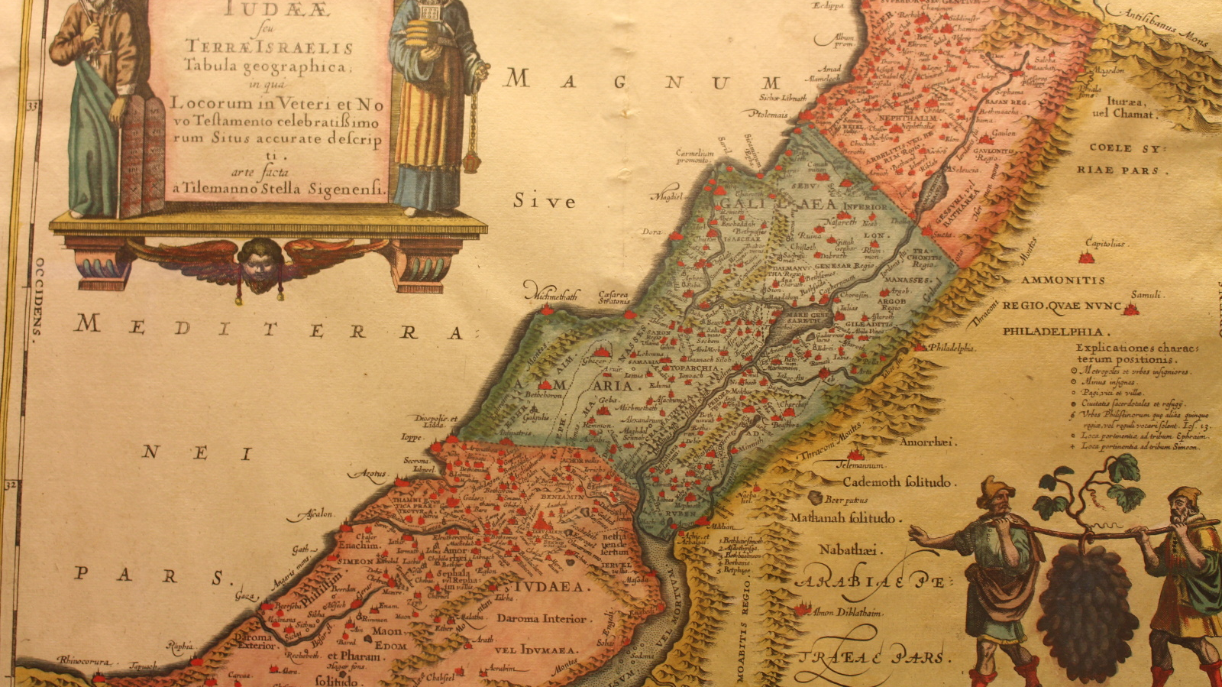
Σε διάστημα ενός αιώνα από τον θάνατο του Προφήτη Μωάμεθ, οι μουσουλμάνοι εξάπλωσαν και παγίωσαν την ισχύ τους, από τις ακτές του Ατλαντικού Ωκεανού μέχρι τις ακτές του Ινδικού. Ο δυναμισμός της διάδοσής τους ανέτρεψε τα δεδομένα στις περιοχές κτήσεών τους αλλά συγχρόνως η γνωριμία με τους διαφορετικούς τοπικούς πληθυσμούς επηρέασε αποφασιστικά και τους ίδιους τους μουσουλμάνους.

Slide 3
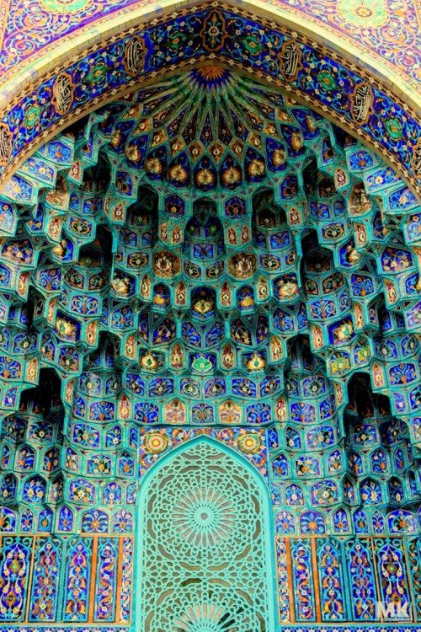
Μουκάρνας, ο κυψελοειδής θόλος σε πρόπυλο τεμένους στο Ισφαχάν, Ιράν

Slide 4
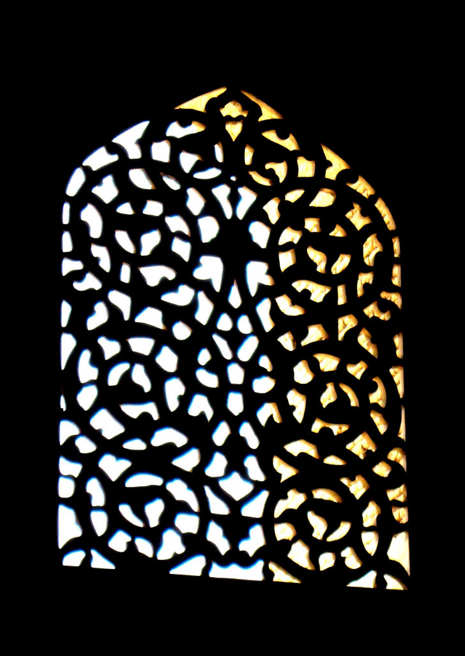
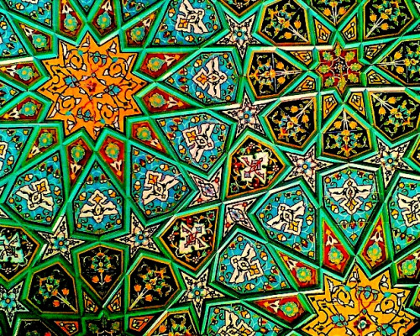
Οι καλλιτέχνες επιλέγουν τα αραβουργήματα ως σχέδιο των παραθύρων στο τέμενος Σεΐχ Λοφταλλάχ του Ισφαχάν. Το φως φιλτράρεται μέσω του κιγκλιδώματος και αποκτάει σημασιολογική φόρμα αποκαλύπτοντας το απόκρυφο μυστήριο.

Slide 5
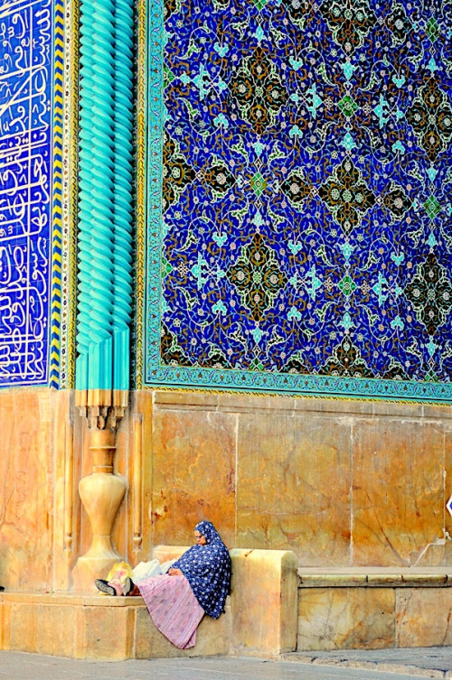
Μέρος του πρόπυλου του Τεμένους Σαχ στο Ισφαχάν, Ιράν Οι μουσουλμάνοι κατάφεραν να πλάσουν καλλιτεχνικά έργα βασιζόμενοι στην επιστήμη των μαθηματικών και συγκεκριμένα στη γεωμετρία. Κάθε τι είναι έργο του Θεού και εφόσον είναι θεϊκό, δεν μπορεί παρά να είναι τέλειο. Τόσο ακριβές και τέλειο, όσο η σύνθεση των γεωμετρικών σχημάτων που συμβολίζουν συγχρόνως και την ενότητα του κόσμου. Άθελα του ή όχι, ο καλλιτέχνης είναι συγχρόνως και μαθηματικός αφού χρησιμοποιεί ως εργαλεία τους γεωμετρικούς νόμους για να αποκαλύψει τα θαυμαστά έργα του Δημιουργού.

Slide 6
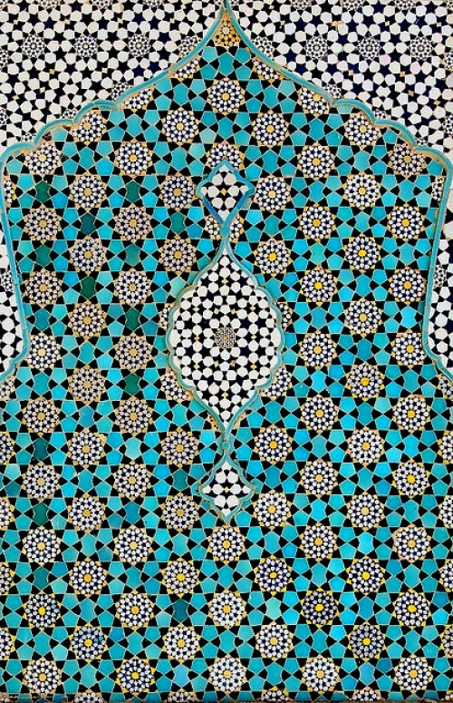
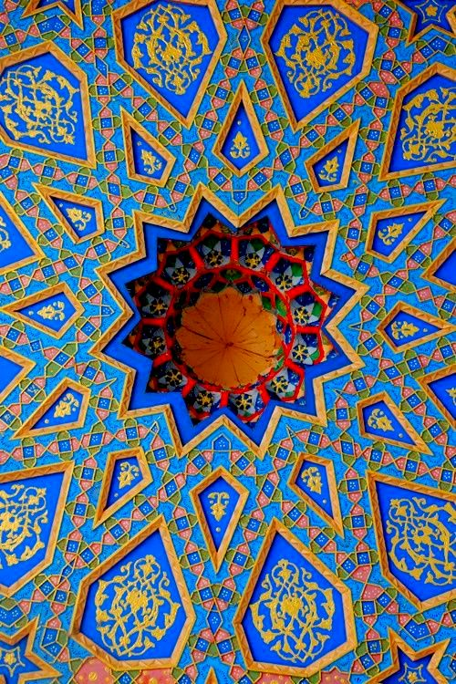
Γεωμετρικά μοτίβα και απόλυτη συμμετρία σε τέμενος του Ουζμπεκιστάν.

Slide 7
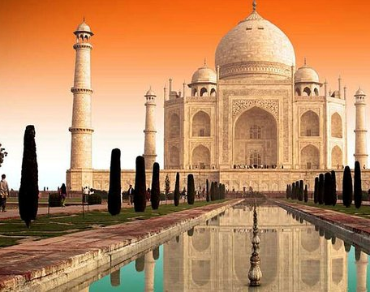
Στη νότια όχθη του ποταμού Γιαμούνα κοντά στη πόλη Άγκρα στην Ινδία είναι χτισμένο το πασίγνωστο Ταζ Μαχάλ. Ένα περισπούδαστο κτηριακό συγκρότημα, το οποίο ανήγειρε ο Μογγόλος αυτοκράτορας (Σάχης) Τζαχάν προκειμένου να τιμήσει τη πολυαγαπημένη του σύζυγο Μουμτάζ Μαχάλ που πέθανε το 1631 κατά τη διάρκεια τοκετού. Το Ταζ Μαχάλ, είναι ένα κτήριο με που στέφεται με κεντρικό βολβοειδή τρούλο και τέσσερις μικρότερους και περιβάλλεται από τέσσερις μιναρέδες. Αποτελεί μια αρμονική σύνθεση άρτιων γεωμετρικών όγκων. Είναι επενδυμένο, στο σύνολό του, με κατάλευκο μάρμαρο, έχει διακριτικό διάκοσμο που δεν διασπά τη λιτή σύνθεση και αναδύει μια ήρεμη μεγαλοπρέπεια.

Slide 8
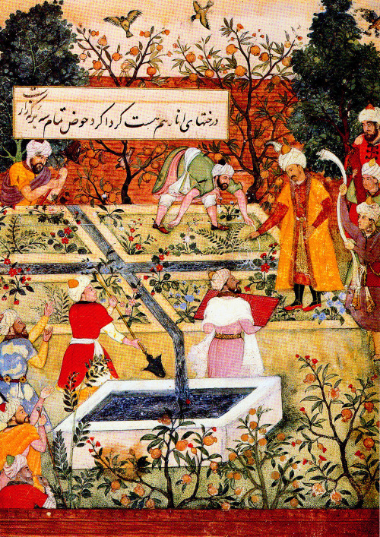
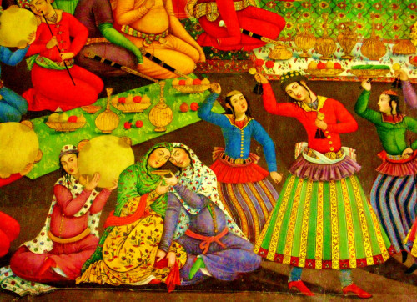
Άποψη από τοιχογραφία που αναπαριστά χοροεσπερίδα στην κεντρική σάλα του ανακτόρου Τσεχέλ Σοτούν, στο Ισφαχάν. Φωτ. Νικόλας - Νταμόν Παπαδημητρίου Από τα πρώιμα κιόλας χρόνια του Ισλάμ και παρά την καθολική απαγόρευση της ανθρώπινης απεικόνισης, οι χώροι ιδιωτικής φύσεως όπως ανάκτορα και λουτρά διακοσμούνται με ανθρώπινες φιγούρες και μορφές ζώων και φυτών.
Άποψη από τοιχογραφία που αναπαριστά χοροεσπερίδα στην κεντρική σάλα του ανακτόρου Τσεχέλ Σοτούν, στο Ισφαχάν. Φωτ. Νικόλας - Νταμόν Παπαδημητρίου Πηγή: www.lifo.gr
Από τα πρώιμα κιόλας χρόνια του Ισλάμ και παρά την καθολική απαγόρευση της ανθρώπινης απεικόνισης, οι χώροι ιδιωτικής φύσεως όπως ανάκτορα και λουτρά διακοσμούνται με ανθρώπινες φιγούρες και μορφές ζώων και φυτών. Πηγή: www.lifo.gr

Slide 9
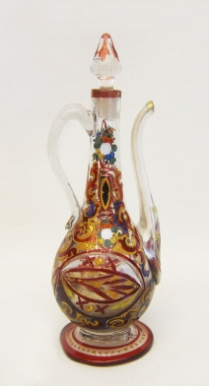
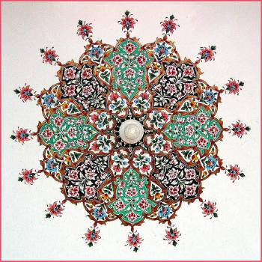
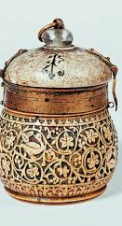

Slide 10
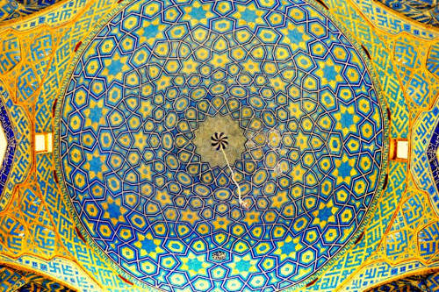
Εσωτερική άποψη του θόλου του Τεμένους της Παρασκευής στην πόλη Γιάζντ στο κεντρικό Ιράν. Ο καλλιτέχνης στην εικόνα του θόλου αναζητάει εκείνη του ουρανού. Σχηματίζει άστρα και αστερισμούς σε διάφορες μορφές, διαιρεμένα σε οκτώ ομόκεντρους κύκλους Πηγή: www.lifo.gr

Slide 11
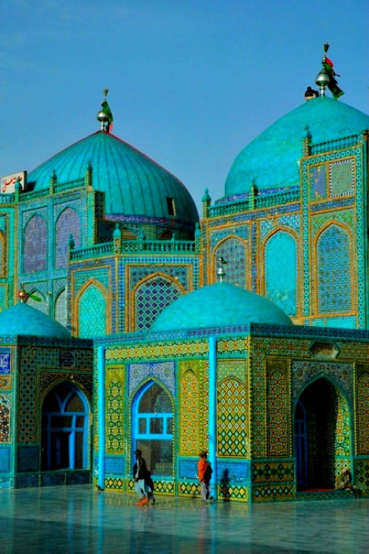
Το Γαλάζιο Τέμενος στην πόλη Χεράτ, Αφγανιστάν.

Slide 13
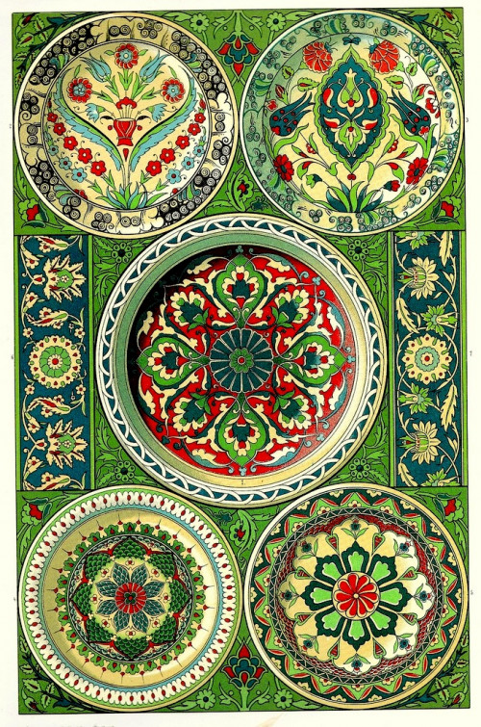
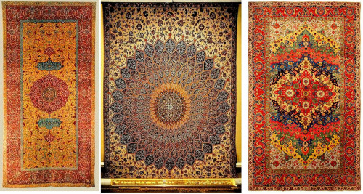
Κεραμικά Ιζνίκ και Περσικά χαλιά σε απόλυτη συμμετρία

